Slide 1
“Free time” Start-up loyihasi
Muallif: “Menejment va kasb
ta’limi” fakulteti 53-20 MT guruh
talabalari M.Yunusova, L.Ummatova
Ilmiy maslahatchi: B.Poyanov
Tel.: (93) 584 04 79
(97)7386627

Slide 2
Loyiha nomi: Free time (talaba-yoshlarning shaxsiy o’sishiga ko’mak beruvchi blok)
Ilmiy yo‘nalishi: Amaliy

Slide 3
Qisqcha ma’lumot
Yildan yilga raqmlashuv va internet yoshlar hayotidan chuqur joy egallamoqda. Bir vaqtning o‘zida internet olamida ham yaxshi ham yomon manbalar uchun eshiklar birdek ochiq. Internet bir qancha ishlarni yengillatganiga qaramasdan unda yoshlar vaqtini bekorchi narsalarga o‘g‘irlash xususiyati borligi ham haqiqat. Bugungi kun yoshlari qo‘llaridagi smartfonlar orqali istalgan kontentni topishi va istalgan vaqtda, o’ziga qulay bo’lgan joyda uni tomosha qilishi, eshitishi yoki o‘qib olishi mumkin. Shunday zamonda talaba-yoshlar e’tiborini an’anaviy ta’lim shakli bilan tortib olish, an’anaviy ta’lim shakli yordamida ularni o‘qishga qiziqtirish judayam qiyin. Shunday ekan bugun bizning oldimizda talaba-yoshlarga zamonaviy uslubda yondoshish, yoshlar e’tiborini tortayotgan internetdagi befoyda kontetntlardan ko‘ra qiziqarliroq bo’lgan ilmiy kontentlarni yaratish orqali ularni ta’lim olishga qiziqtirish masalasi yotadi.
Yuqoridagilardan kelib chiqqan holda yoshlarni, xususan talaba-yoshlarni ilm-fanga bo‘lgan qiziqishlarini oshiruvchi, talabalar saviyasini ko‘taruvchi videoblok yaratish g‘oyasi bo‘yicha ish olib bordik.

Slide 4
LOYIHANING MAQSADI INTERNETDA TALABA-YOSHLAR UCHUN QIZIQARLI SHAKLDA BO‘LGAN ILMIY-OMMABOP VIDEOBLOK YARATISH
Ya’ni, internetdagi kontentlarni mohiyatiga ko’ra shartli ravishda 2 turga ajratish mumkin. Bular: Ko’ngilochar kontentlar va ilmiy kontetnlar.
Biz o’z bilokimizda shu ikki turdagi kontentli modefikatsiyalagan holda, ko’ngilochar kontetntga ilm-fanni qo’shib yoshlarni e’tiborini tortuvchi kontentlar yaratishni rejalashtirganmiz.
Buni ayni kunlarda yoshar orasida trendga chiqqan (ommalashgan) hodisalarni ilmiy izohlash orqali amalga oshiramiz.

Slide 5
Statistika
YouTube foydalanuvchilari tomonidan koʻrilgan eng yaxshi toʻrtta kontent toifasi:
Komediya;
Musiqa;
Koʻngilochar/ommaviy madaniyat;
“Qanday qilib” mavzusidagi videolar.

Slide 6
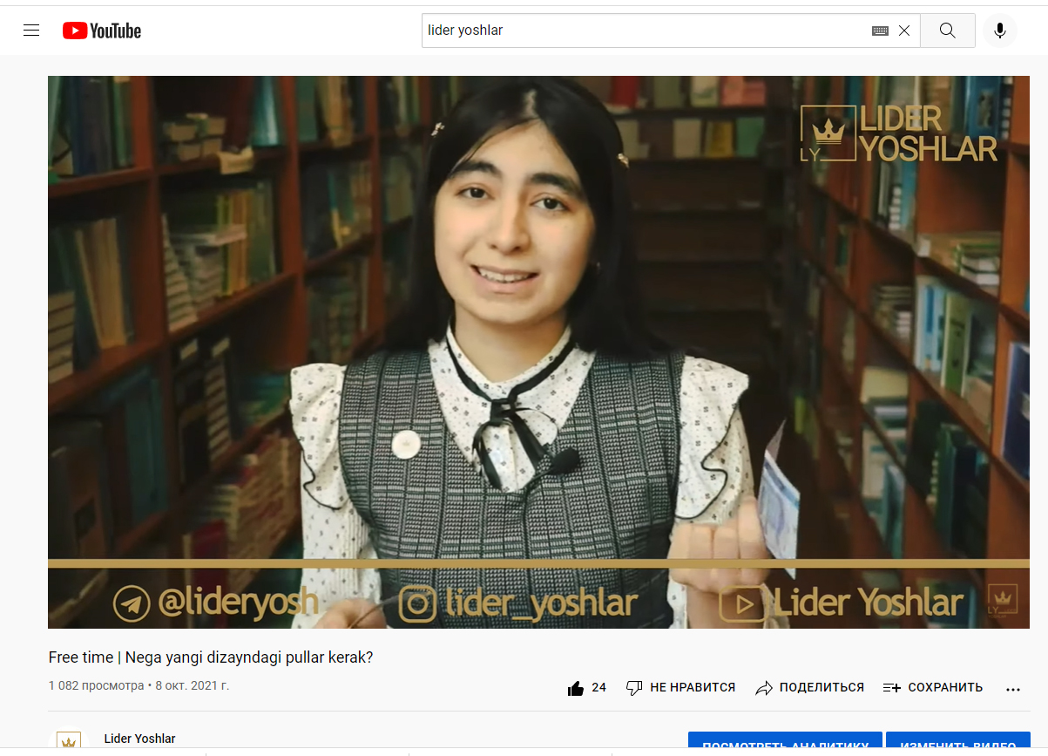
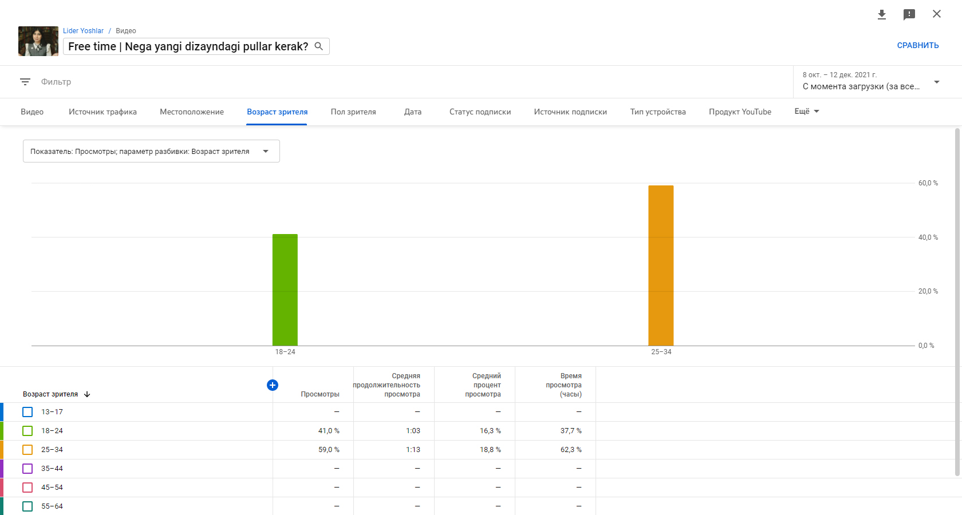
TAJRIBA

Slide 7
LOYIHANING IJTIMOIY AXAMIYATI
talabalarning ilm-fanga qiziqishlari ortadi;
talaba-yoshlarning bo‘sh vaqti mazmunli to‘ldiriladi;
yoshlarni yot g‘oyalarga ergashib ketish imkoniyatlarini kamaytiradi.

Slide 8
LOYIHANING AFZALLIKLARI
Tomosha qilish uchun muayyan joy va vaqt talab etilmaydi.
Yoshlar uchun qulay va qiziqarli shaklda.

Slide 9
TADQIQOT VOSITALARI VA USULLARI
zamonaviy kontentlar bilan boyitishga qaratilgan didaktik izlanishlar;
zamonaviy multimedia kontentlari shakllarini yaratish bo‘yicha pedagogik izlanishlar;
multimedia dasturlarini tadqiq qilish, sinash va amalda qo‘llash;
multimedia mahsulotlarini sinash, tajribadan o‘tkazish, reytingini aniqlash va ekspert baholash;
elektron (e-learning) va mobil ta’lim (m-learning) ni joriy etish bo‘yicha pedagogik izlanishlar olib borish.

Slide 10
KERAKLI JIHOZLAR
Noutbuk
Kompyuter (montaj uchun)
Video kamera
Kamera uchun shtativ
Mikrofon
Kompyuter stoli
Rahbar stoli
Majlis stoli
Dumaloq stol
Kitob javoni
Kreslo g‘ildirakli
WiFi router
Tovushdan himoyalovchi kabina
Yoritish chiroqlari

Slide 11
YARATILADIGAN ISH O’RINLARI
Menejer (boshliq);
Ssenariy ustasi;
Boshlovchi (matn o‘quvchi);
Montaj ustasi;
Kontetn menejer.

Slide 12
Loyihani ishga tushish muddati - 1 yil, o‘zini qoplash muddati – ishga tushganidan so‘ng – 1 yil.

Slide 13
XARAJATLAR SMETASI
Xarajat turlari | Summa (million so‘mda) | Umumiy xarajatlardagi ulushi (foizda)
Ish haqi fondi | 120 | 60%
Yagona ijtimoiy to‘lov | -
Xizmat safari xarajatlari | -
Xom ashyo va materiallarni sotib olish bilan bog‘liq xarajatlar | 20 | 10%
Inventarlar, texnika va jihozlarni xarid qilish xarajatlari | 50 | 25%
Boshqa xarajatlar | 10 | 5%
Jami xarajatlar: | 200 | 100%

Slide 14
XULOSA
Xulosa o‘rnida shuni ta’kidlash kerakki, ushbu loyiha talaba-yoshlarning bo‘sh vaqtlarini mazmunli to‘ldirish, behuda narsalarga vaqt sarflashning va yot g‘oyalarga ergashib ketishining oldini olish, talaba-yoshlarning shaxsiy o‘sishi va ilm-fan bo‘lgan qiziqishini oshirishga xizmat qiladi. Ushbu loyiha bugungi zamonaviy dunyoda yoshlarning ilmga bo‘lgan qiziqishini oshirish uchun eng yaxshi vositalardan biridir.

Slide 15




E’tiboringiz uchun
RAHMAT

